Slide 1
Registon maydoni

Slide 2
Dastlabki 1417–1420-yillarda Ulugʻbek madrasasi bunyod etilib, keyinchalik qarshisiga – maydonning sharqiy qismida Ulugʻbek xonaqosi (1424-yil), shimoliy qismiga Mirzoyi karvonsaroyi, janubiga Alika Koʻkaldosh juma masjidi (1430-yil) bunyod etilgan, yonida esa yogʻochdan xotamkori uslubida Masjidi Muqatta va Abusaid madrasasi qurilgan. 1420–1440-yillarida Registon hashamatli meʼmoriy ansamblga aylangan. XVII asrda Samarqand hokimi Yalangtoʻsh Bahodir vayrona holatdagi Ulugʻbek xonaqosi oʻrniga Sherdor madrasasini (1619–1636), Mirzoyi karvonsaroyi oʻrniga Tillakori masjidini (1646–1660) qurdirgan. Registon maydoni oʻzining rang-barang koshinkori bezaklari; naqshinkori peshtoqlari, ulkan gumbazlari bilan Markaziy Osiyo meʼmorchligining noyob yodgorligi hisoblanadi.

Slide 3
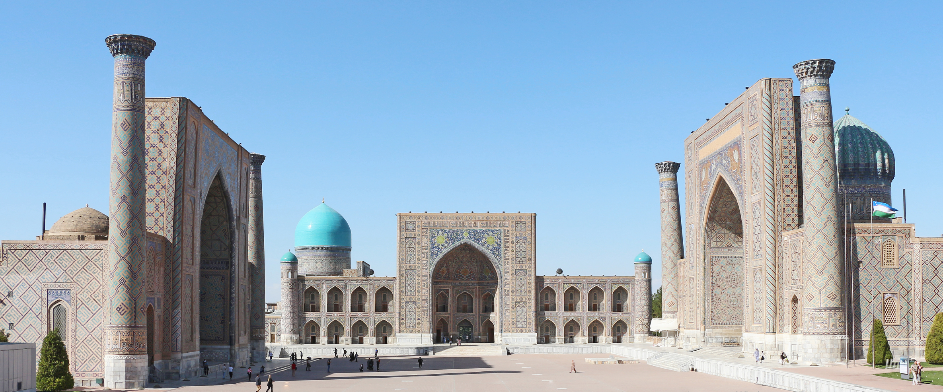

Slide 4
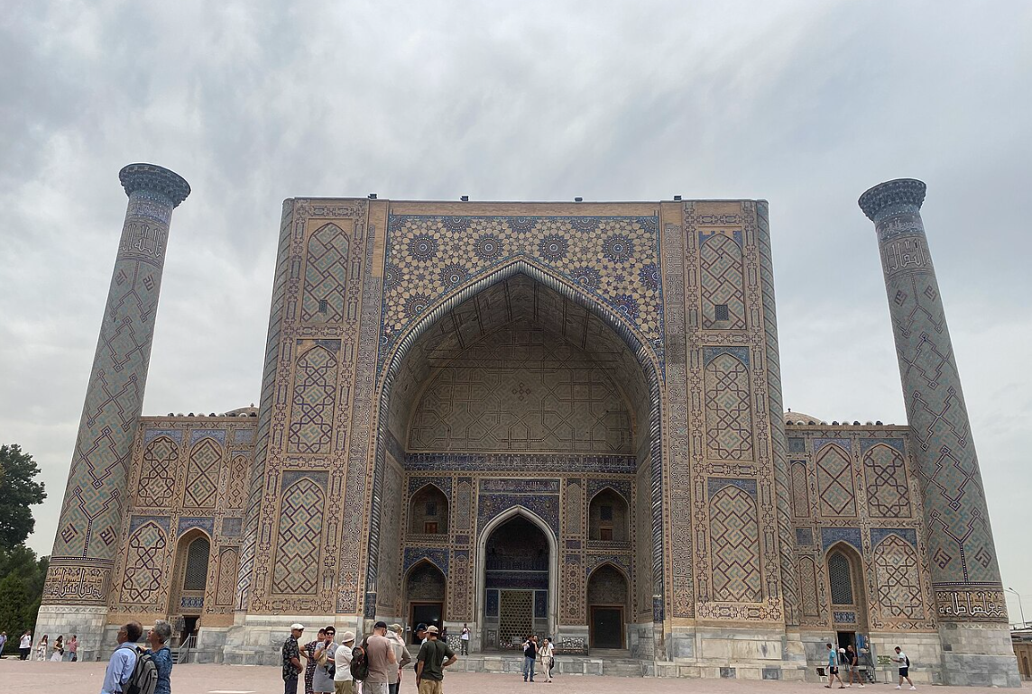
Ulugʻbek madrasasi Registon maydonidagi eng qadimgi madrasa boʻlib, 1417–1420-yillarda Temuriylar davlati hukmdori, astronom Mirzo Ulugʻbek tomonidan qurilgan. Bu inshootning, biroz keyinroq rasadxonaning qurilishi Samarqandga oʻrta asrda Sharqning asosiy ilm-fan markazlaridan birining shuhratini keltirdi.
Madrasa Registon maydonining gʻarbiy qismida qurilgan, uning roʻparasida bir necha yildan soʻng Ulugʻbek xonaqohi qad koʻtargan, shimoliy tomonini karvonsaroy egallagan. Oxirgi ikki bino ikki asrga yaqin turdi, soʻngra ularning oʻrnida XVII asr boshlarida Sherdor madrasasi va Tillakori madrasasi qurilib, bugungi kungacha saqlanib qolgan^{[3]}.

Slide 5
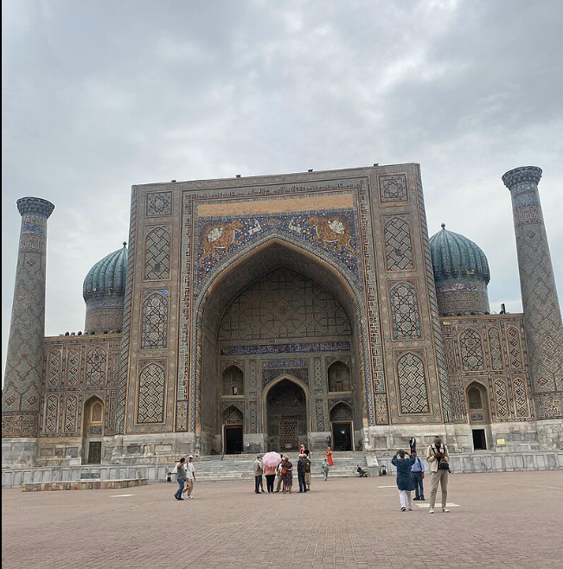
Sherdor madrasasi Ulugʻbek madrasasi qarshisidagi maydonning sharqiy qismida 1424-yilda barpo etilgan Ulugʻbek xonaqohi oʻrnida qurilgan. XVII asr boshlariga kelib xonaqoh ham maydondagi boshqa binolar qatori eskirib, yaroqsiz holga kelgan. Samarqanddagi oʻzbek hukmdori Yalangtoʻsh Bahodirning buyrugʻi bilan Sherdor va Tillakori madrasalari qurilishi boshlandi. Sherdor madrasasi (yoʻlbarsli madrasa, „Arslonlar maskani“) Abdul-Jabbor ismli meʼmor, bezak ustasi Muhammad Abbos tomonidan qurilgan^{[4]}.

Slide 6
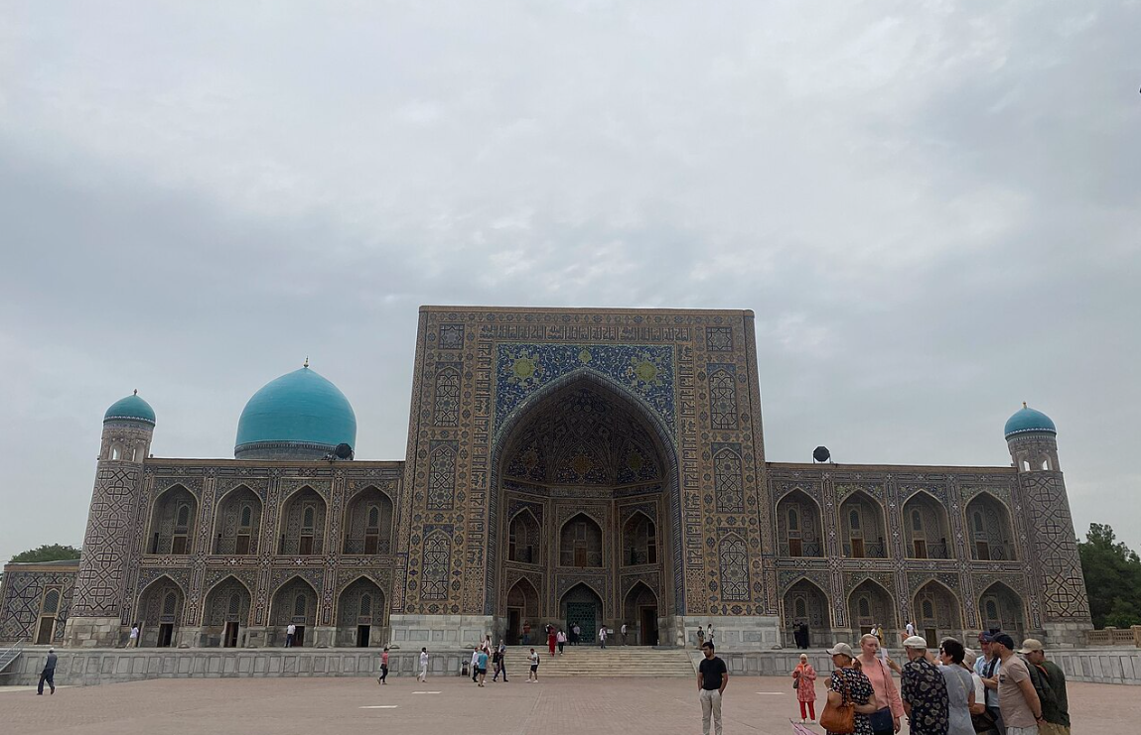
Tillakori madrasasi maydonning shimoliy qismida Sherdor madrasasidan oʻn yil oʻtib, karvonsaroy oʻrnida 1420-yillardan buyon qad rostlagan. Binoning asosiy jabhasi, rejadagi kvadrat, nosimmetrik boʻlib, markaziy portal va ikki pogʻonali old qanotlardan iborat boʻlib, kamarli boʻshliqlar va burchak minoralari mavjud. Keng hovli perimetri boʻylab kichik turar-joy hujralari va xonalar bilan qoplangan. Hovlining gʻarbiy tomonida ustunlar ustidagi ikkita qoʻshni galereyasi boʻlgan gumbazli masjid binosi joylashgan.
Madrasa binosi geometrik va gulli naqshli mozaika va mayolika bilan bezatilgan. Ichki bezakda zardoʻzlik koʻp ishlatilgan. Madrasa nomi „oltin bilan bezatilgan“ degan maʼnoni beradi. Masjiddagi mehrob va minbar zarhallangan, devorlari va qabrlari yuzasi oltindan koʻp foydalanilgan kundal rasm bilan qoplangan.

